Slide 1
Характерные особенности класса Млекопитающих Отряд ластоногие (PINNIPEDIA)

Slide 2
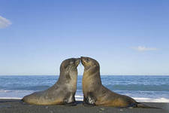
Крупные млекопитающие, приспособленные к длительному пребыванию в воде (в морях и некоторых больших озерах) и плохо передвигающиеся на суше

Slide 3
Отряд включает 31 вид. К ним относятся моржи, ушастые тюлени (котики и др.) и настоящие тюлени. Ластоногие
произошли от сухопутных хищников,
с которыми их до сих
пор иногда объединяют в
один отряд.

Slide 4
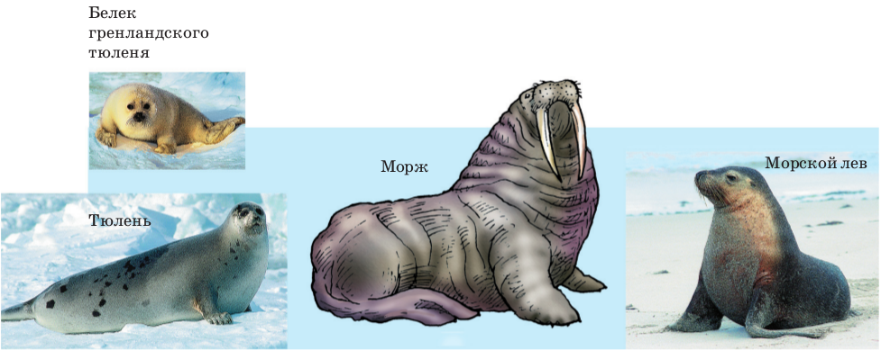

Slide 5
Обитают в разных климатических зонах - арктической и антарктической, бореальной и более южной, даже субтропической. Держатся в зависимости от сезона и стадами (нередко огромными и тесными), и небольшими разрозненными группами, и одиночками, и (короткий период) парами.

Slide 6
.
.
Ареал ластоногих зоогеографически делится на 5 областей:
Арктатлантис, включающая Ледовитый океан и Северную Атлантику (эндемичные монотипические роды: хохлачи, Cystophora; серые тюлени, Hatichoerus, к которым можно добавить и гренландского тюленя).

Slide 7
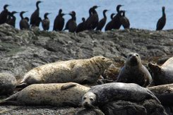
Отряд включает виды главным образом крупных млекопитающих, морфологически хорошо отграниченных от представителей других отрядов далеко зашедшими приспособлениями к водному образу жизни.
Тело более или менее
веретеновидное,
обтекаемой формы,
суживающееся к
обоим концам, c очень слаборазвитым или даже невыраженным хвостом.

Slide 8
Передние и задние конечности преобразованы в веслообразные лопасти - ласты, выступающие из вальковатого туловища обычно лишь дистальными отделами и приспособленные для плавания. В гораздо меньшей степени и весьма неодинаково в разных семействах они выполняют функции опоры и передвижения по твердому субстрату. Передние и задние конечности пятипалые.

Slide 9
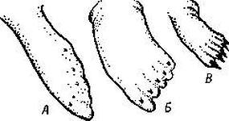
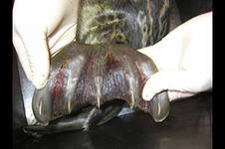

Slide 10
Когти у одних видов (семейство настоящих тюленей Phocidae) хорошо развиты на передних ластах и, как правило, на задних, у других видов (остальные семейства) неразвиты на передних ластах, но имеются, хотя и не на всех пальцах, на задних конечностях; у ряда видов они сильно редуцированы и следы их почти незаметны.

Slide 11
Пальцы кисти длинные, кисть внешне не расчленена на отдельные лучи, пальцы объединяются общим кожным покровом, как футляром, и плотно соединены друг с другом. Таково же строение стопы. Когтевые фаланги кисти нередко слабо расширены и несколько вытянуты, с резко выраженными пазами когтевого ложа или без них (ушатые тюлени).

Slide 12
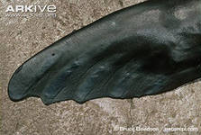
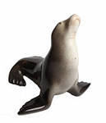

Slide 13
В запястье ладьевидная (scaphoideum), полулунная (lunatum) и центральная (centrale) кости слиты. Локтевая и лучевая укорочены, но вполне самостоятельны и не сливаются. Плечевая кость еще несколько более укорочена, но с сильно развитым дельтовидным гребнем; на ней в большинстве случаев имеется, но может и отсутствовать (причем даже у одного и того же вида). Ключиц нет.

Slide 14
Пальцы стопы сильно вытянуты; у безухих же тюленей - в особенности первый и пятый (последние у них к тому же и значительно расширены). Все пальцы с толстой кожной перепонкой, соединяющей их до когтей

Slide 15
У безухих тюленей благодаря эластичности перепонки они способны сильно раздвигаться, отчего в растянутом состоянии создается широкая веерообразная поверхность с глубоким выемчатым ложем для когтей. Сочленовная поверхность астрагала у настоящих тюленей (Phocidae) имеет вид резко выпуклого гребня, у моржа (Odobenidae) слегка вогнута, у ушатых тюленей (Otariidae) седлообразна.

Slide 16
Кости голени относительно длинные; малая берцовая кость развита нормально, вполне самостоятельна, но в проксиальном эпифизе у взрослых сливается с большой берцовой костью. Бедро сильно укорочено, уплощено и расширено в дистальной части; третий вертел (трохантер) отсутствует; в большинстве случаев неразвит и второй.

Slide 17
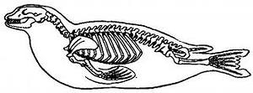
Грудных позвонков обычно 15, поясничных 5, крестцовых 4, количество хвостовых изменчиво, варьирует от 15 до 8. Позвоночник очень гибкий с сильно развитыми межпозвонковыми хрящами.

Slide 18
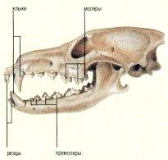
Череп различен по форме и величине. В большинстве случаев он с более или менее выраженной уплощенностью верхней стороны
черепной коробки,
сагиттальный гребень
у большинства слабо
выражен или отсутствует.
Мозговая часть объемистая, лицевая обычно не длиннее мозговой, уже и ниже ее, хотя иногда ненамного (морж).

Slide 19
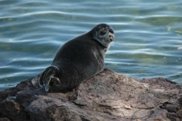
Глазницы в большинстве случаев очень расширены и широко сообщаются с височной ямой; скуловые дуги, за редкими исключениями, сильно раздвинуты в стороны, а межглазничное пространство у многих видов резко сужено. Костное небо сплошное (если не считать передне- и задненебных отверстий).

Slide 20
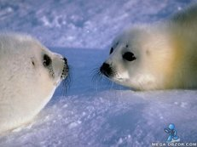
Слуховые пузыри у многих(Phocidae) сильно вздутые и округлые, у других более уплощенные и сложных очертаний. Слезная кость отсутствует. Алисфеноидный канал у настоящих тюленей (Phocidae) отсутствует, у остальных имеется.

Slide 21
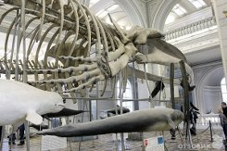
Этмотурбинальные кости невелики,собраны в 5 складок, максиллотурбинальные обычно сильно развиты и заполняют собой большую часть носовой полости. Суставной мыщелок нижней челюсти полуцилиндрической
формы с более или
менее отчетливой
вогнутостью (седлообразностью) в средней части. Концевые фаланги крайних пальцев стопы более или менее значительно расширены, у безухих тюленей

Slide 22
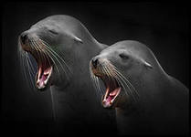
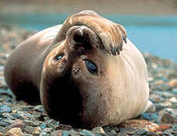
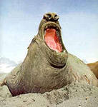
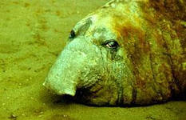

Slide 23
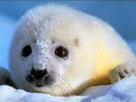
Размножение происходит на суше.
Ластоногие выходят
на лед или сушу
в основном
в период
размножения и
линьки.
В это время они живут стадами.
Детеныши рождаются, покрытые
густым мехом.

Slide 24
Ластоногих добывают из-за мяса, жира, шкур и меха. Очень ценный мех
дают котики. Промысел
ластоногих везде ограничивается, однако их численность сокращается. Ряд видов занесены в Красные книги

